Slide 1
Қазақ тілі пәні
4 -сынып
Мәдени мұра сыр шертеді
Сабақтың тақырыбы:
Evaluation only.
Created with Aspose.Slides for Python via .NET 24.10.
Copyright 2004-2024Aspose Pty Ltd.
Біздің жобамыз
Тест тапсырмаларының түрлері
46-сабақ

Slide 2
Психологиялық дайындық
Қонақ күту салтымыз,
Оқып –біліп жатырмыз.
Келген қонақ сіздерге,
Сәлем бердік жалпымыз.
Қазақ тілі –бал тілім,
Өзің барда шалқыдым.
Тілімнен нәр табамын,
Тіліме кім тағар мін?
Evaluation only.
Created with Aspose.Slides for Python via .NET 24.10.
Copyright 2004-2024Aspose Pty Ltd.

Slide 3
Тест дегеніміз не?
Тест –ағылшын тілі сөзі, сынақ, байқау дегенді білдіреді. Ең алғаш тест тапсырмаларын 1864 жылы ағылшын педагогі ДЖ.Филлер қолданған.
Evaluation only.
Created with Aspose.Slides for Python via .NET 24.10.
Copyright 2004-2024Aspose Pty Ltd.

Slide 4
Тест тапсырмаларының түрлері
Баламалы (альтернативті) тапсырмалар
Evaluation only.
Created with Aspose.Slides for Python via .NET 24.10.
Copyright 2004-2024Aspose Pty Ltd.
Толықтыру (еске түсіру) тапсырмалары
Сәйкестендіру тапсырмалары
Дұрыс жауабын таңдау тапсырмалары

Slide 5
“Орындап көр”
1.Алақай, қандай, тамаша, жасасын сөздерінің барлығы лепті сөйлем құрауға қатыса ала ма? (баламалы тапсырмалар)
Иә жоқ
Evaluation only.
Created with Aspose.Slides for Python via .NET 24.10.
Copyright 2004-2024Aspose Pty Ltd.

Slide 6
“Орындап көр”
1.Алақай, қандай, тамаша, жасасын сөздерінің барлығы лепті сөйлем құрауға қатыса ала ма?
Иә жоқ
Evaluation only.
Created with Aspose.Slides for Python via .NET 24.10.
Copyright 2004-2024Aspose Pty Ltd.

Slide 7
2. Өлеңнен тұрлаулы мүшелерді тауып, тиісті жеріне сызықша қой.
Отан туған үйіміз,
Отан туған жеріміз.
Отан ортақ үйіміз,
Көңілді ән мен күйіміз.
Evaluation only.
Created with Aspose.Slides for Python via .NET 24.10.
Copyright 2004-2024Aspose Pty Ltd.

Slide 8
2. Өлеңнен тұрлаулы мүшелерді тауып, тиісті жеріне сызықша қой.
(толықтыру тапсырмалары)
Отан - туған үйіміз,
Отан - туған жеріміз.
Отан - ортақ үйіміз,
Көңілді ән мен күйіміз.
Evaluation only.
Created with Aspose.Slides for Python via .NET 24.10.
Copyright 2004-2024Aspose Pty Ltd.

Slide 9

3. Бағанның сол жағы мен оң жағын сәйкестендір. (сәйкестендіру тапсырмалары)
Evaluation only.
Created with Aspose.Slides for Python via .NET 24.10.
Copyright 2004-2024Aspose Pty Ltd.

Slide 10
3. Бағанның сол жағы мен оң жағын сәйкестендір. (сәйкестендіру тапсырмалары)
Evaluation only.
Created with Aspose.Slides for Python via .NET 24.10.
Copyright 2004-2024Aspose Pty Ltd.

Slide 11
4. Сөйлем айтылу мақсатына қарай нешеге бөлінеді? (дұрыс жауабын таңдау тапсырмалары)
а) екіге
ә) үшке
б) төртке
Evaluation only.
Created with Aspose.Slides for Python via .NET 24.10.
Copyright 2004-2024Aspose Pty Ltd.

Slide 12
4. Сөйлем айтылу мақсатына қарай нешеге бөлінеді?
а) екіге
ә) үшке
б) төртке
Evaluation only.
Created with Aspose.Slides for Python via .NET 24.10.
Copyright 2004-2024Aspose Pty Ltd.

Slide 13
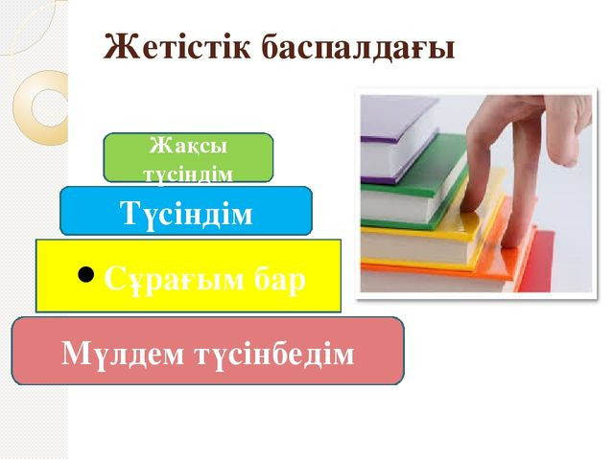
Evaluation only.
Created with Aspose.Slides for Python via .NET 24.10.
Copyright 2004-2024Aspose Pty Ltd.

